Slide 1
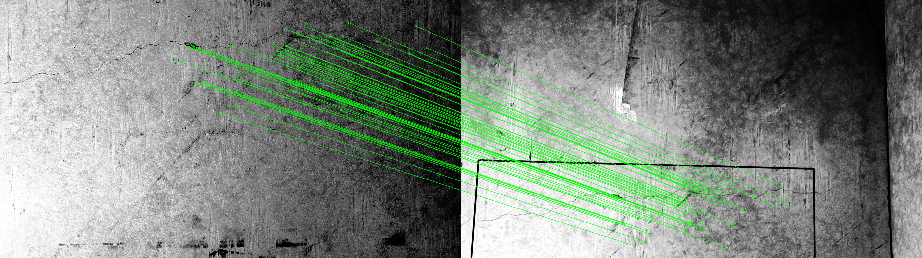

Slide 2
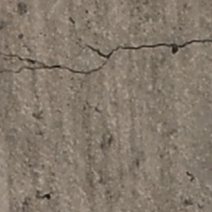
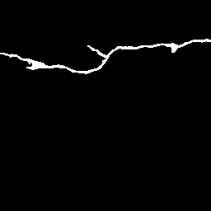
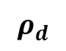
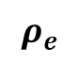
Encoder [CNN] (E)
Decoder (D)
$$ρ_{e}$$
$$ρ_{d}$$
Input Image (X)
Output Image (Y)
+
+

Slide 3
TN
FP
FN
TP

Slide 4
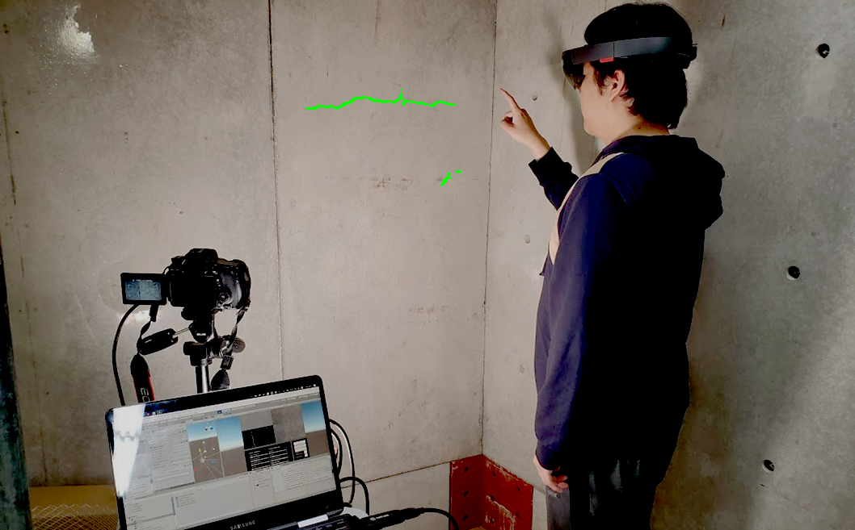
Crack
MRHMD
Hi-res Camera
Server PC
Inspector

Slide 5
MRHMD
高解像度カメラ
空間認識
高画像度画像撮影
サーバー
画像撮影
特徴 マッチング
Encoder-Decoder based CNN
座標変換
ホモグラフィ変換
ひび割れ検出
再学習
画像投影
結果補正
Y
N
結果保存

Slide 6
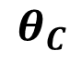
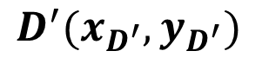
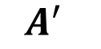
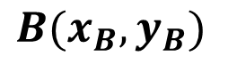
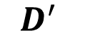
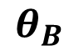
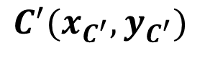
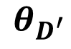
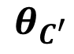
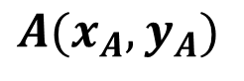
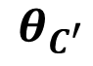

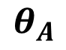
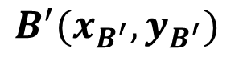
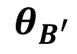
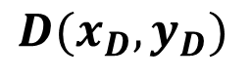
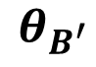
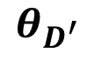
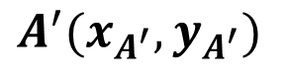
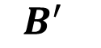
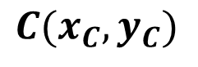
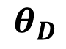
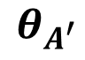
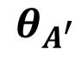
Before transformation
Good transformation
Bad transformations
$$A(x_{A}, y_{A})$$
$$D(x_{D}, y_{D})$$
$$A^{′}(x_{A^{′}}, y_{A^{′}})$$
$$D^{′}(x_{D^{′}}, y_{D^{′}})$$
$$C^{′}$$
$$θ_{A}$$
$$θ_{D}$$
$$θ_{A^{′}}$$
$$A^{′}$$
$$θ_{D^{′}}$$
Homography
transform
$$θ_{D^{′}}$$
$$θ_{A^{′}}$$
$$θ_{B}$$
$$θ_{C}$$
$$θ_{B^{′}}$$
$$θ_{C^{′}}$$
$$θ_{C^{′}}$$
$$θ_{B^{′}}$$
$$B(x_{B}, y_{B})$$
$$C(x_{C}, y_{C})$$
$$B^{′}(x_{B^{′}}, y_{B^{′}})$$
$$D^{′}$$
$$C^{′}(x_{C^{′}}, y_{C^{′}})$$
$$B^{′}$$

Slide 7
Fast Feature Matcher
Calculate Homography
N
Homography Test
Accurate Feature Matcher
Y
Homography Matrix

Slide 8
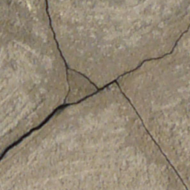
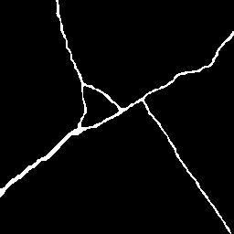
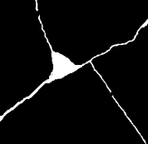
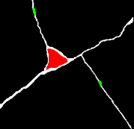
Input image
Binary ground truth
Prediction
4-Class Ground truth
4-Class Prediction
Final Prediction

Slide 9
Input
Dataset
+
Initialize
+
Predict
Prediction
Human interaction
New dataset
Output
Re-train
Train
Re-initialize

Slide 10
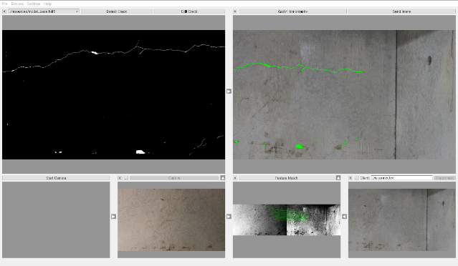
検出結果
結果提示
撮影画面
撮影結果
ホモグラフィ推定
MRHMD画像

Slide 12
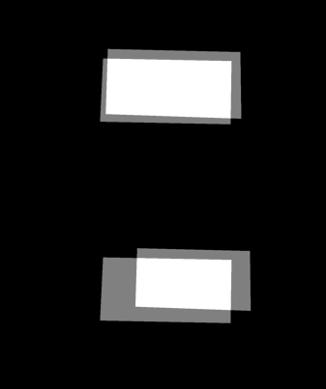
N’
N’
E=7%
E=50%
N
N

Slide 15

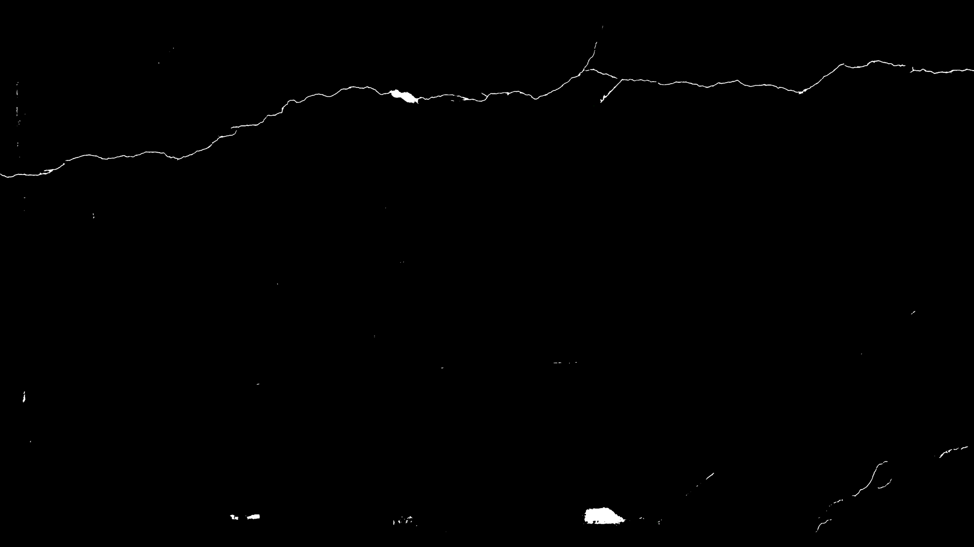

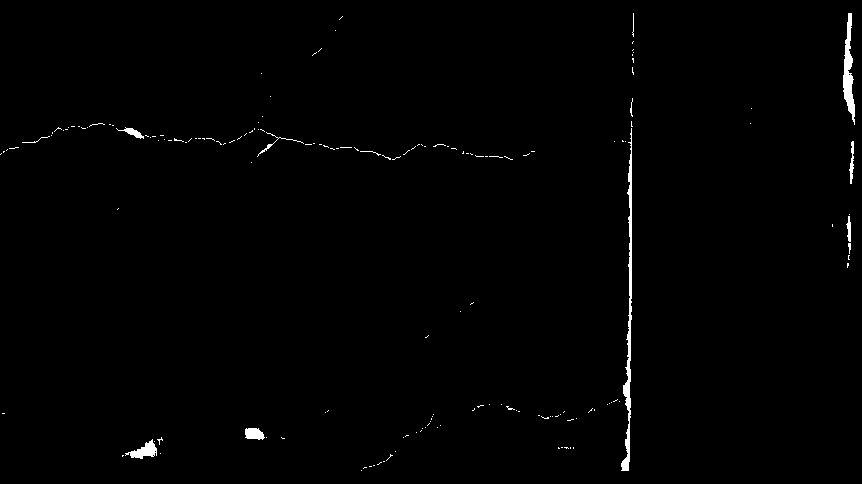
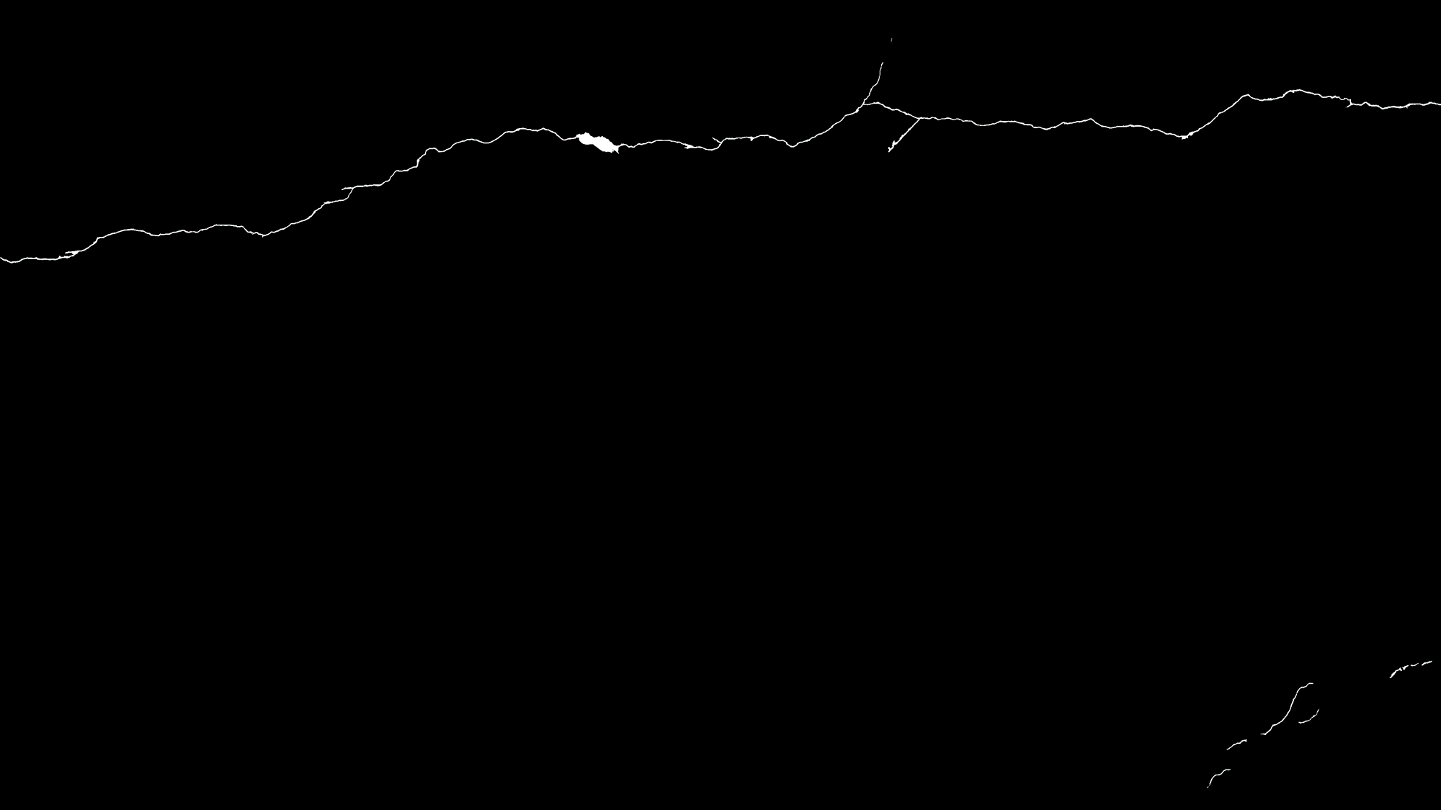
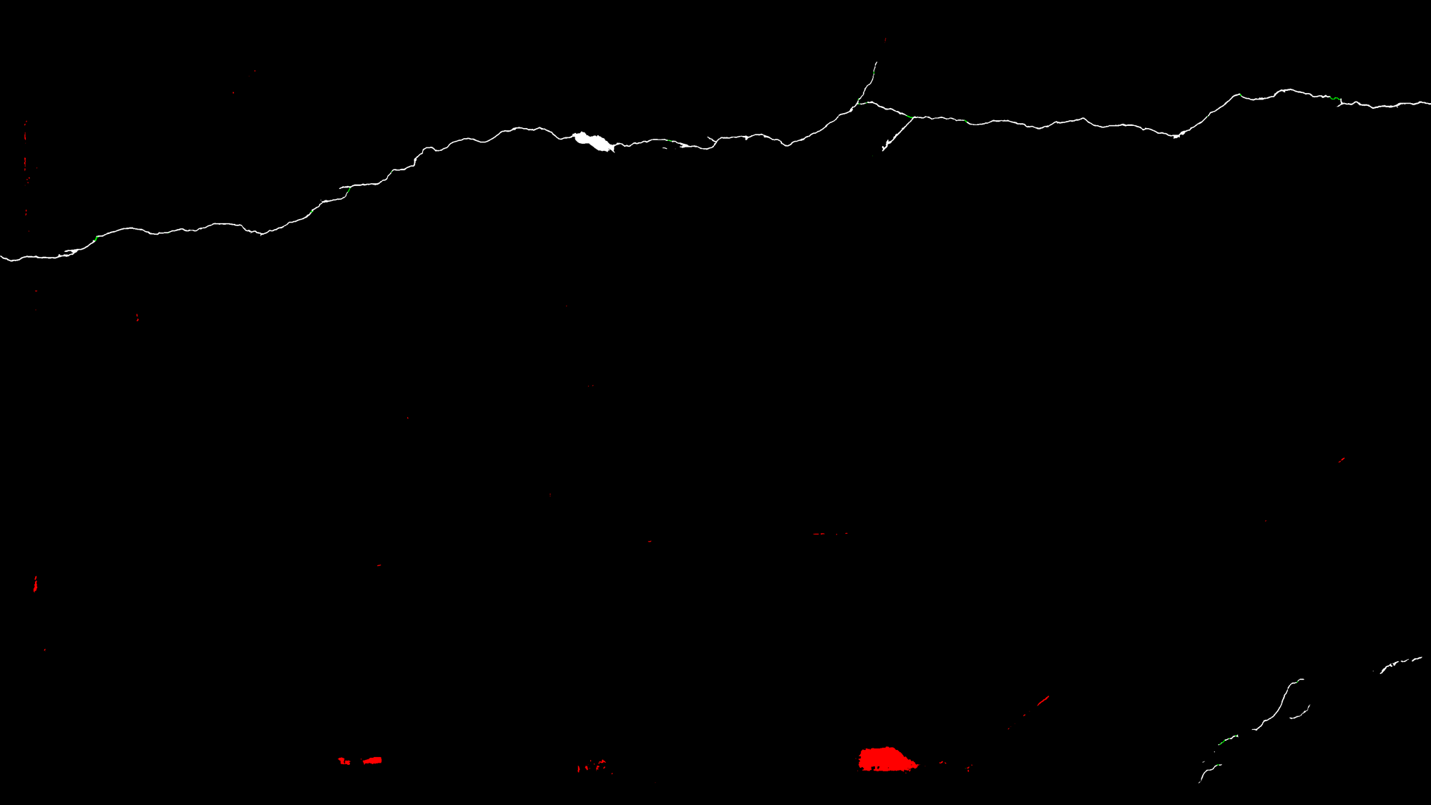

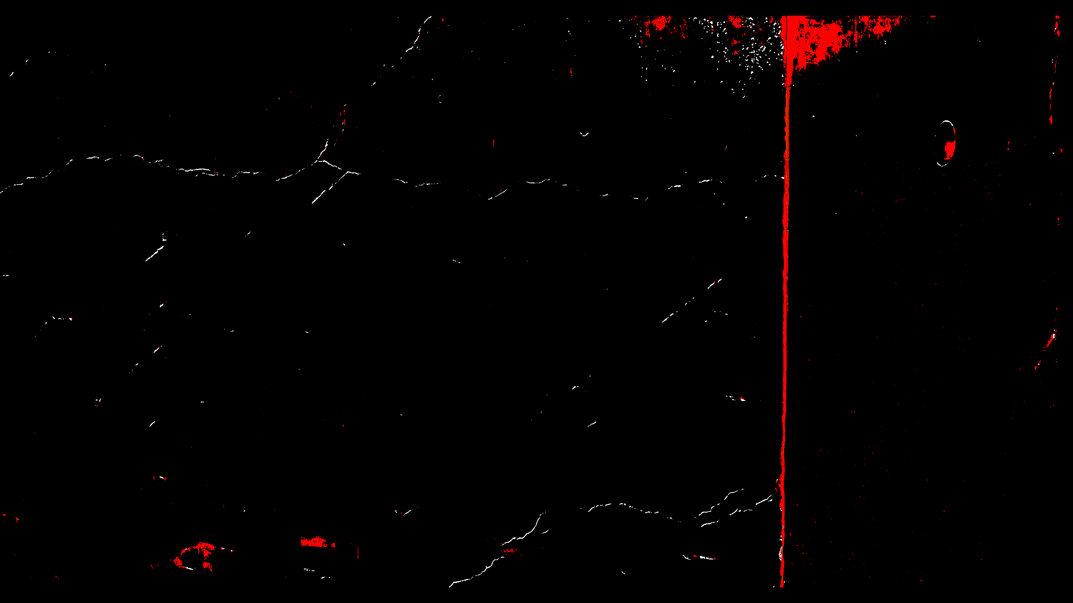

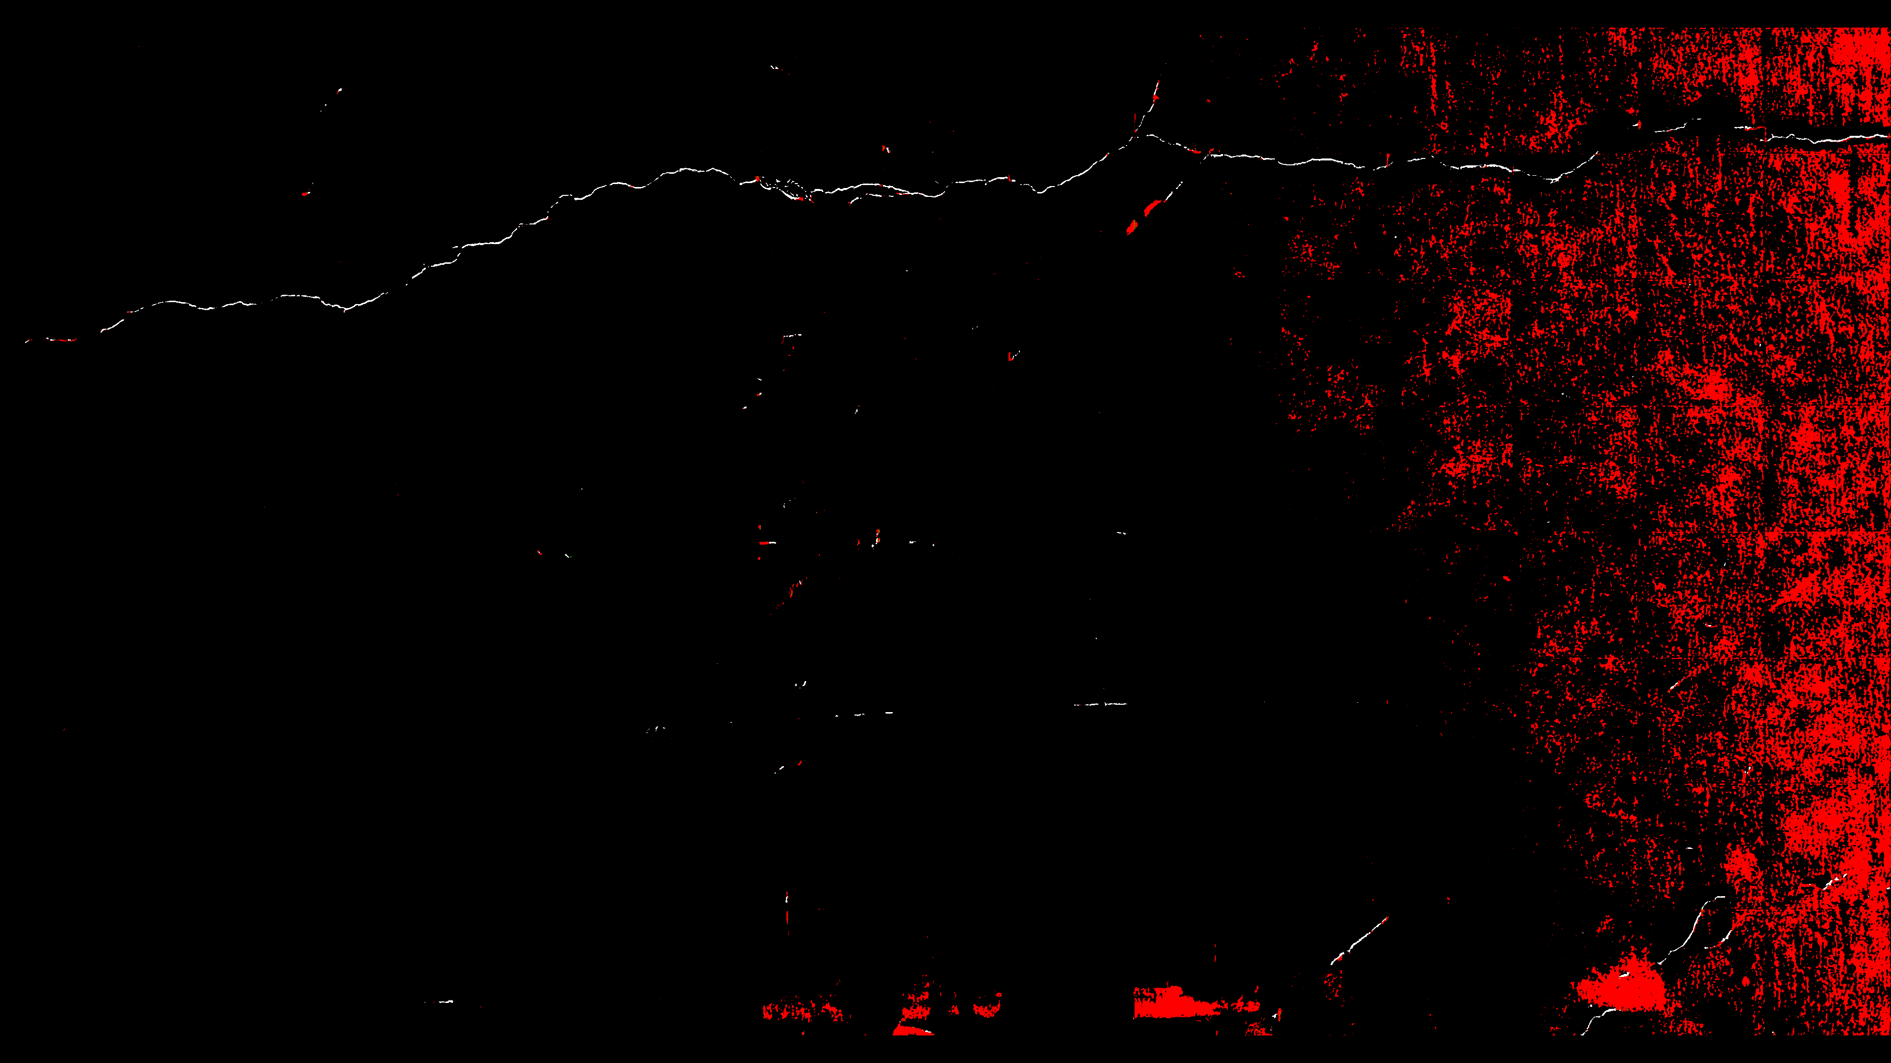
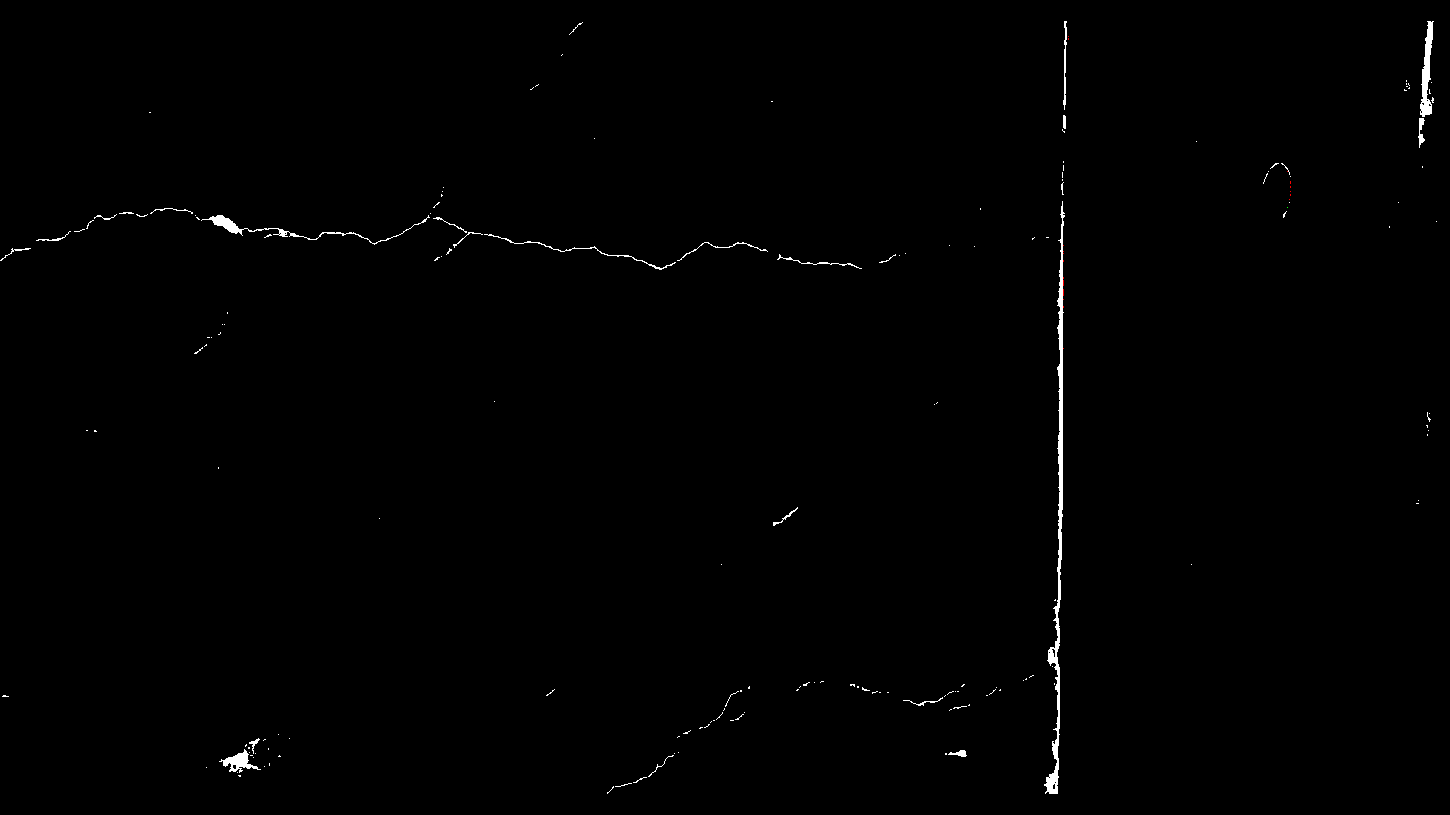
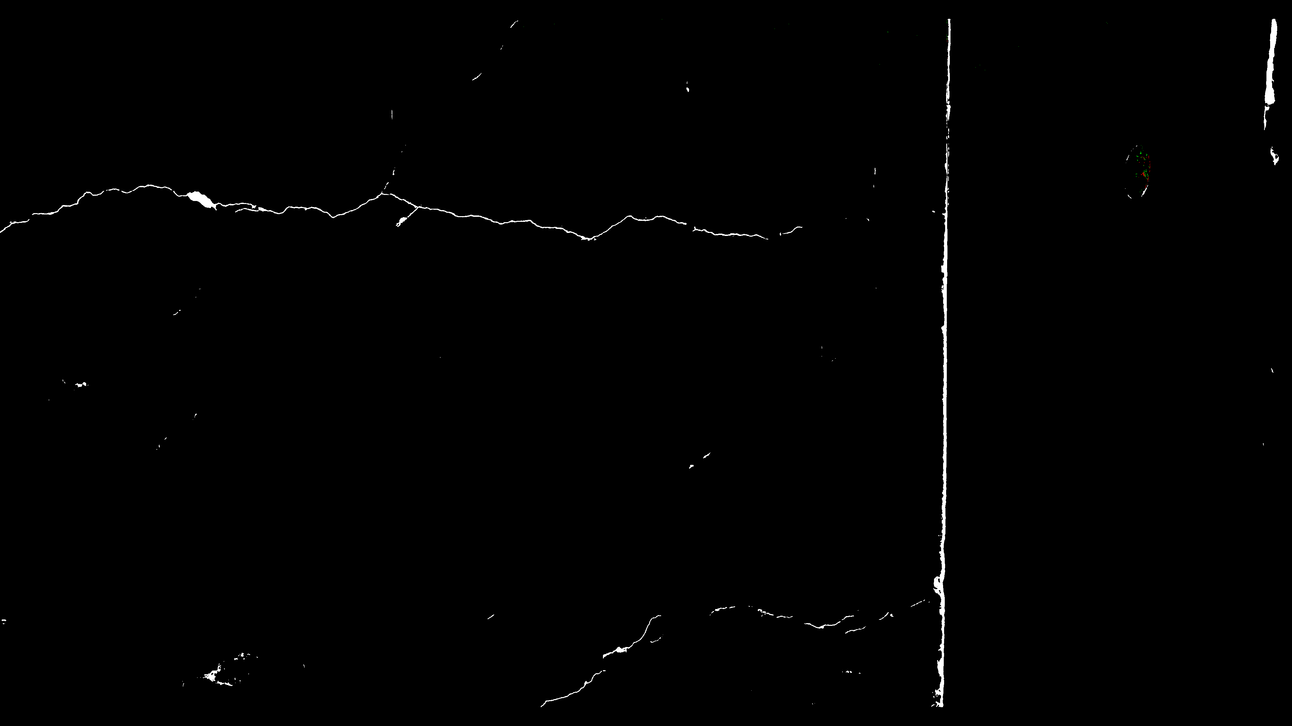
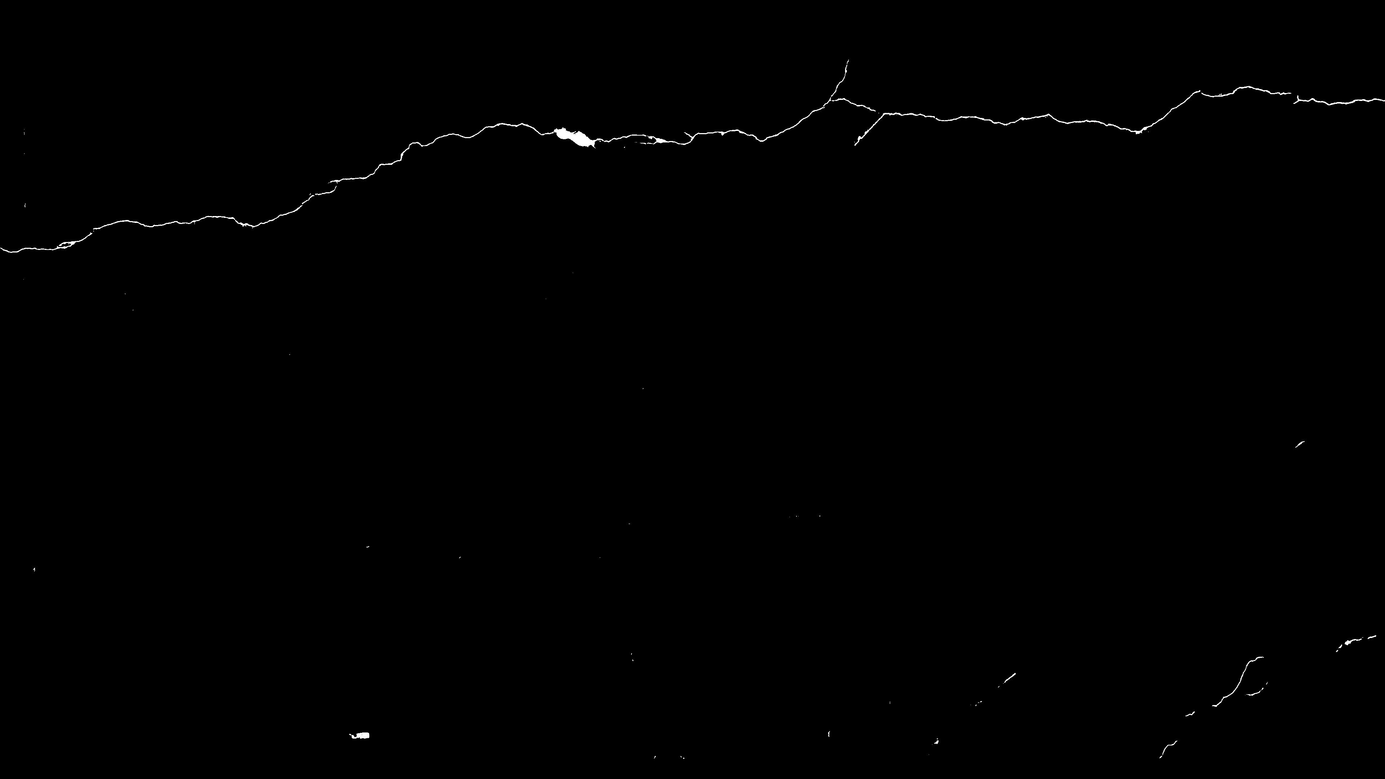
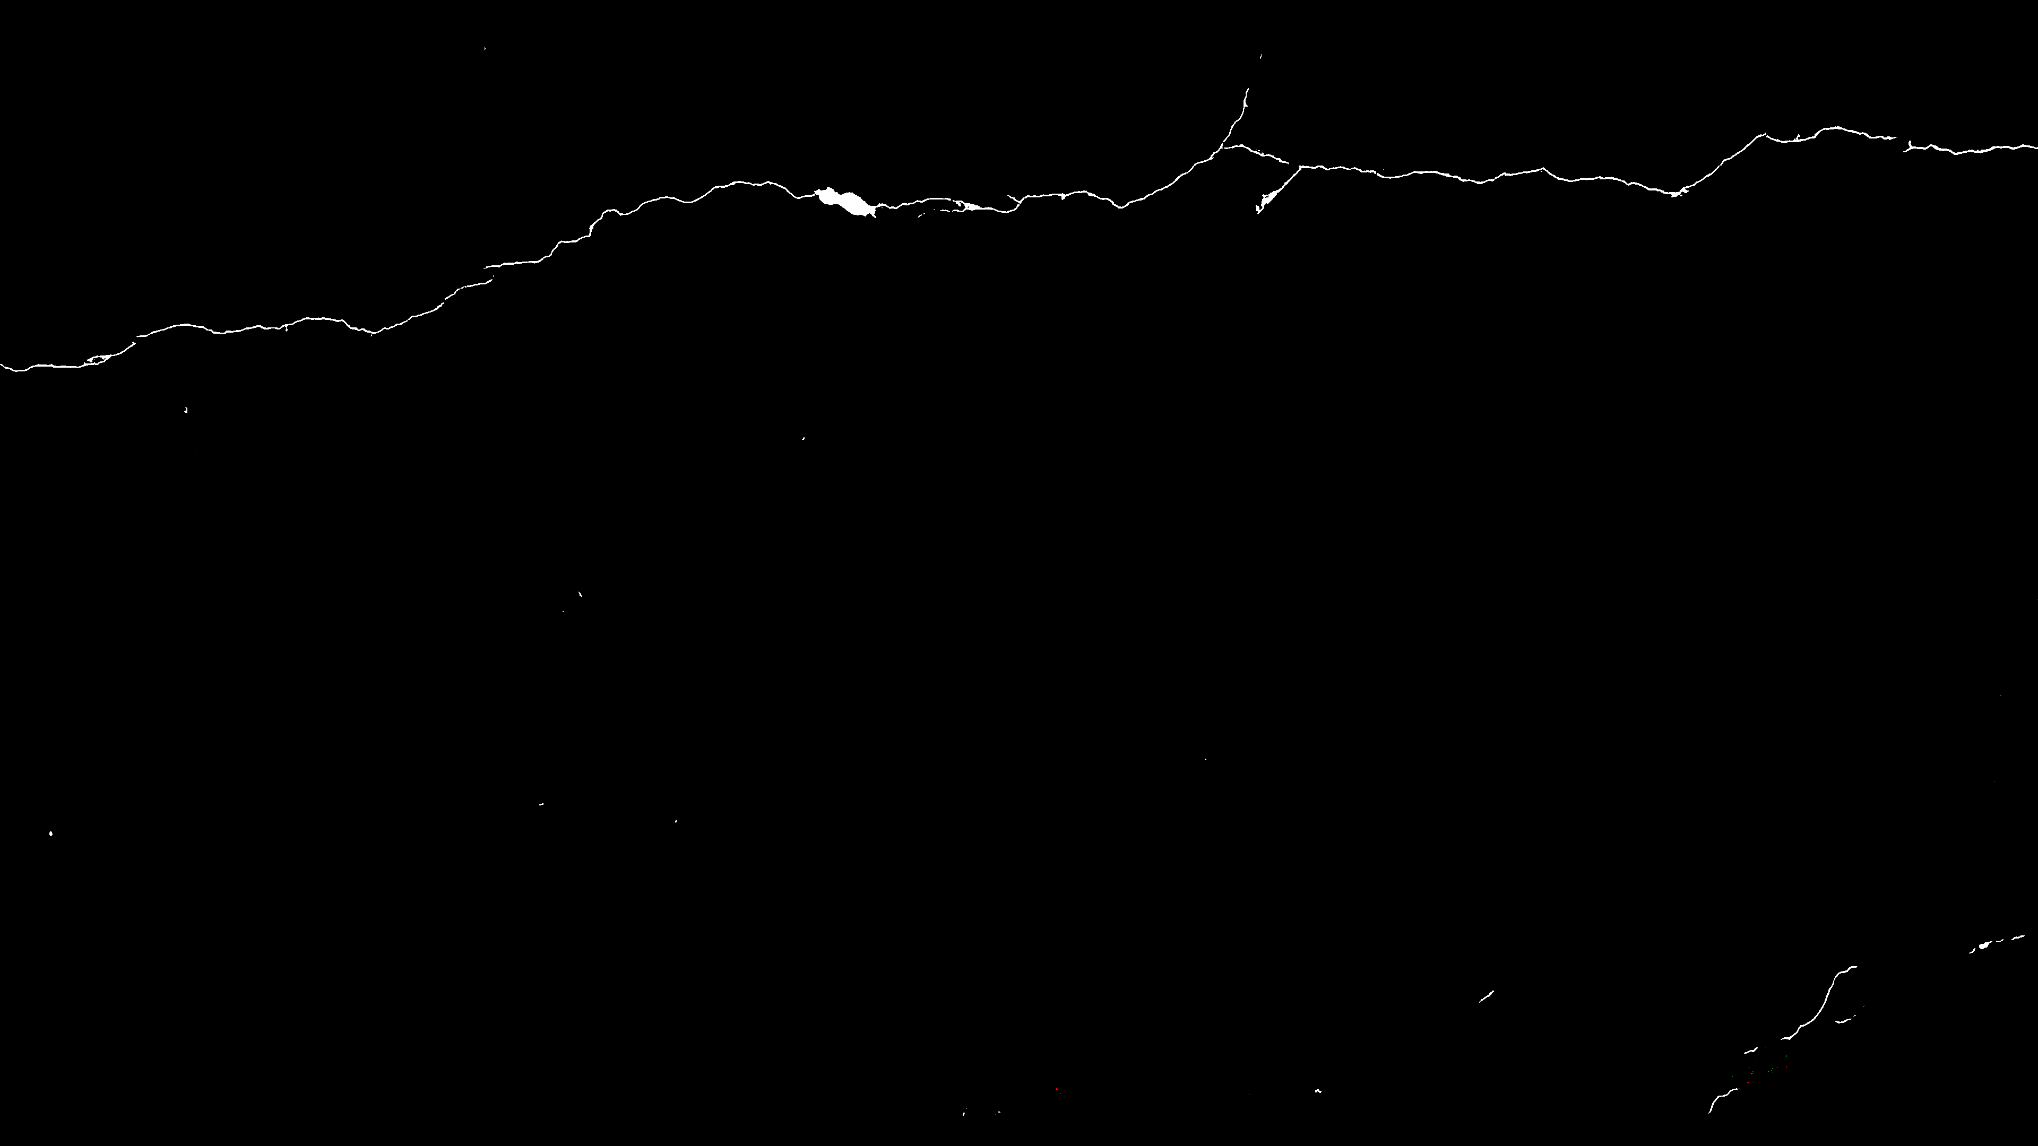
Input image
Initially Predicted
Input image
Initially Predicted
Binary
4-Class
Binary
4-Class
Ground truth created with initial model
Re-trained prediction result
Re-trained prediction result
Re-initialized prediction result
Re-initialized prediction result

Slide 16
